Slide 1
Laboratório de Hardware
Análise e Desenvolvimento de Sistemas
Prof. Ms. José Geraldo de Moraes - http://lattes.cnpq.br/3313135299163906

Slide 2
Laboratório de Hardware
Roteiro
Introdução
Microcontroladores
O que é o Arduino
O Hardware
O Software
IDE do Arduino
Fritzing

Slide 3
Introdução
Antigamente os hardwares eram criados do zero, os circuitos eram desenvolvidos para uma aplicação especifica.
O surgimento de microcontroladores facilitou-se muito a criação de softwares que dizem ao hardware o que fazer com apenas com alguns comandos.

Slide 4
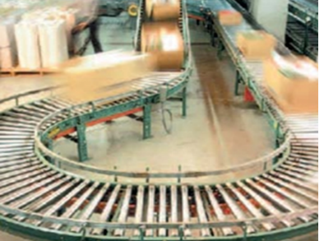
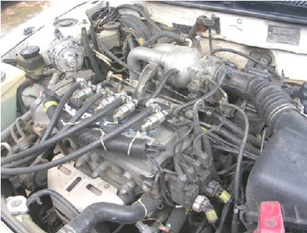
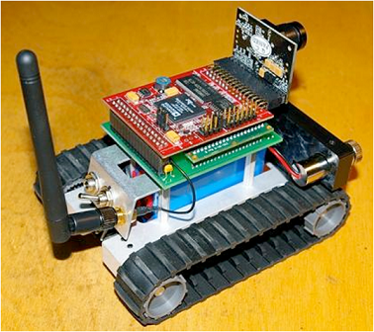
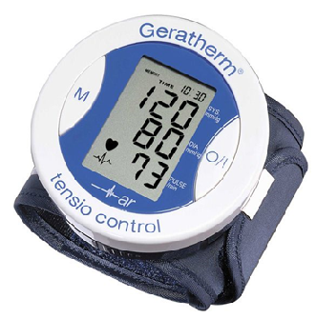
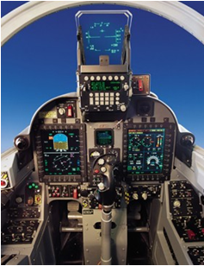
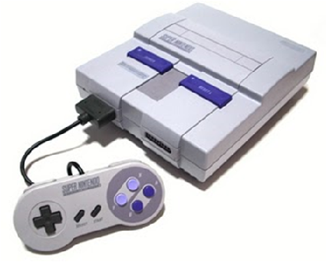
Utilização de Microcontroladores
Automação
Mecatrônica
Robótica
Medicina
Aeronáutica
Entretenimento

Slide 5
O que é o Arduino ?
Arduino é uma plataforma de prototipagem eletrônica open-source baseada em hardware e softwares flexíveis e fáceis de usar.
O projeto do Arduino teve início em 2005 na cidade de Ivrea, Itália, elaborado por Massimo Banzi e David Cuartielles.
O Arduino é composto por uma placa com microcontrolador Atmel AVR e um ambiente de programação baseado em Wiring e C++.

Slide 6
Por que utilizar o Arduino nas aulas ?
Arduino é uma placa de prototipagem de hardware e software open source.
Podemos programar o Arduino para realizar as mais diversas tarefas como por exemplo programar sensores, controlar motores, lâmpadas, etc.
Arduino é Fácil de começar. Com uma placa, um cabo USB, e o software correto, já pode-se rodar exemplos.
É multiplataforma. Roda em qualquer S.O.
Baixo custo. O Kit custa cerca de R$ 100,00.

Slide 7
O Hardware do Arduino
Possui todos componentes necessários para a maioria dos projetos;
Contém uma eletrônica que permite usar a placa com diversas fontes de energia, baterias e fontes de alimentação;
Permite o acoplamento de circuitos externos através de pinos de conexão em posições padronizadas;
A eletrônica é baseada em componentes de fácil obtenção, inclusive no mercado brasileiro;
A placa é programada, ou seja, escrevemos um software que ficará embutido no chip controlador (firmware)

Slide 8
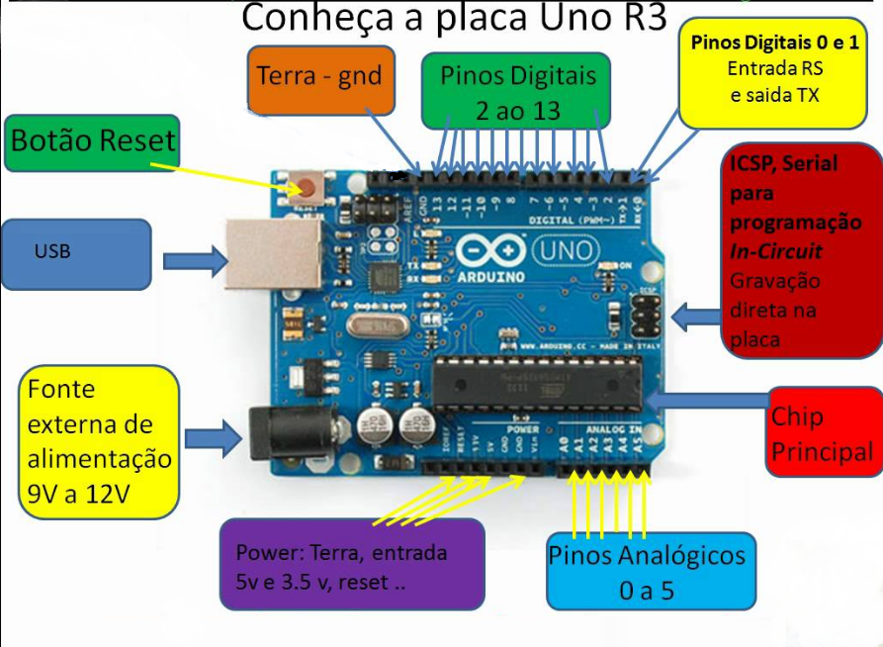
O Hardware do Arduino

Slide 9
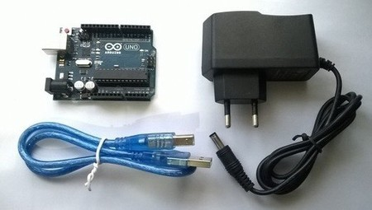
Alimentação do Arduino
O Arduino pode ser alimentado pela porta USB ou por uma fonte externa DC. ◦ A recomendação é que a fonte externa seja de 7 V a 12 V e pode ser ligada diretamente no conector de fonte ou nos pinos Vin e Gnd.

Slide 10
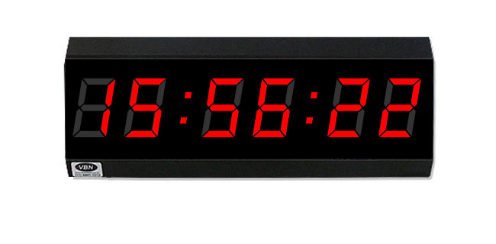
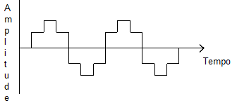
Portas Digitais no Arduino
São portas que permitem a entrada e/ou saídas de dados. Essa porta assume 2 estados, 0V ou 5V, ou melhor, Desligado ou Ligado, ou melhor ainda, LOW ou HIGH (nível lógico).Ex.:

Slide 11
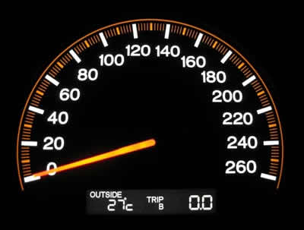
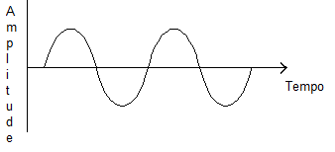
Portas Analógicas no Arduino
Ao contrário das portas Digitais no Arduino, as portas analógicas só aceitam entradas de dados, podendo ser exibidos diferentes valores de tensão, estando entre 0V e 5V.Ex.:
Os valores lidos em uma porta analógica variam de 0 a 1023 (10 bits), onde 0 representa 0V e 1023 representa 5V.

Slide 12
Portas PWM no Arduino
As portas PWM (Pulse Width Modulation, do inglês Modulação por Largura d Pulso) se diferenciam das portas digitais binárias pois podem trabalhar não apenas com as tensões 0V e 5V, mas com uma escala que vai de 0 a 255 entre essas tensões, onde o '0' quer dizer 0V e '255' quer dizer 5V.
Ou seja, as portas PWM permitem obter resultados analógicos com meios digitais e são capazes de controlar a potência de saída de um sinal. Pode se controlar, por exemplo, a potência em um Led, permitindo aumentar ou diminuir sua intensidade luminosa.

Slide 13
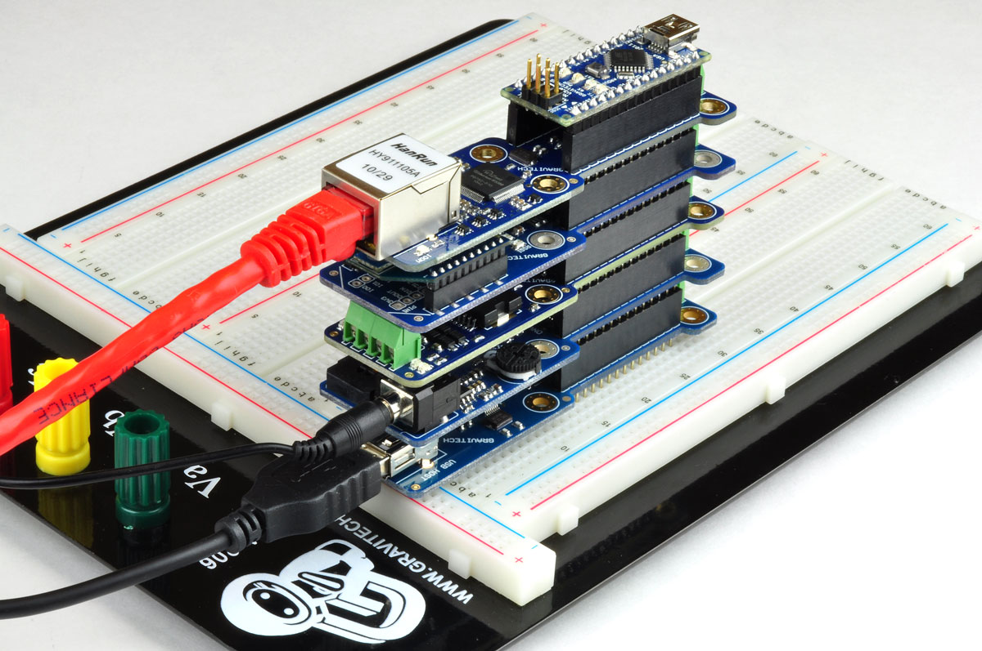
O Hardware do Arduino
Shield’s – Placa de expansão, intuito é agregar funcionalidade que o Arduino por si só não tem.
Exemplo!

Slide 14
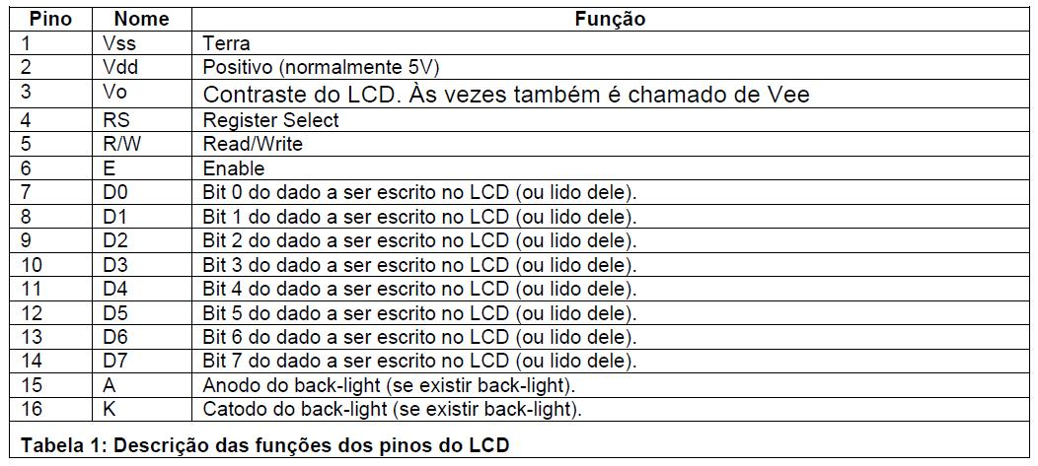
O que é Arduino?
Datasheet, ou Folha de Dados é um documento na forma de uma ficha técnica que apresenta de forma detalhada todos os dados e características técnicas de um hardware utilizado como expansão dos recursos do Arduino;

Slide 15
O Software
A IDE (integrated development environment) do arduino é um software que deve ser executado em um computador para criar um programa no qual será "instalado" na placa do Arduino e dirá a mesma o que deve ser feito.
Depois de criar o programa e compilar usando a IDE, o código gerado é enviado para a placa onde é gravado dentro do chip controlador. Esse software que roda na placa chama-se FIRMWARE
A programação no Arduino é realizada em linguagem C e é compilada para uma linguagem de máquina.
https://www.arduino.cc/en/Main/Software

Slide 16
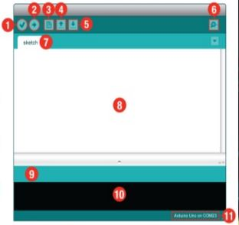
Conhecendo a IDE
1- Verificar: Compila e aprova seu código.
2- Upload: Envia seu código para a placa.
3-Novo: Este botão abre uma nova aba da janela de código.
4- Abrir: Este botão abre um esboço existente.
5- Salvar: Salva o código.

Slide 17
Conhecendo a IDE
6 – Serial Monitor: Abre uma janela e exibe informações transmitidas pela serial que a placa esta enviando. È muito útil para detecção de possiveis erros.
7- Mostra o nome do Sketch em que se está trabalhando.
8- Esta é a área onde você compõe o código.
9- Local onde a IDE informa se houve algum erro no código.
10- Mostra mensagens informando erros.
11- Mostra qual a placa e porta está utilizando.

Slide 18
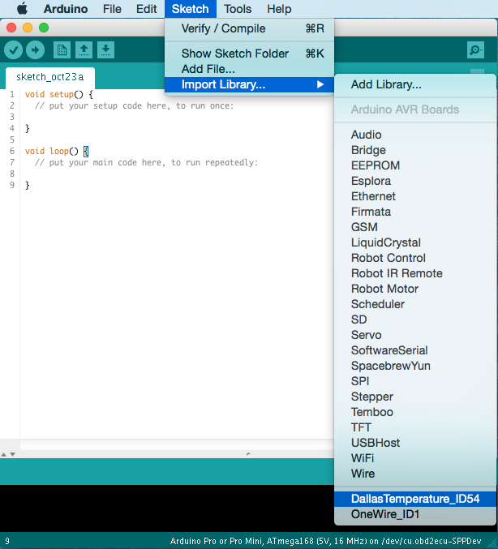
O Software
Bibliotecas: arquivos que contêm exemplos e funções prontas, para facilitar nossa vida na programação de sensores e atuadores. Se encontra no GitHub.

Slide 19
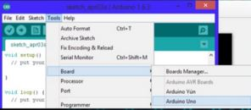
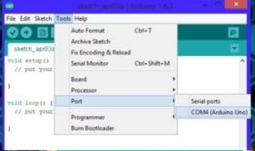
O Software
Descubra qual porta serial foi atribuida a sua placa.

Slide 20
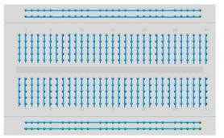
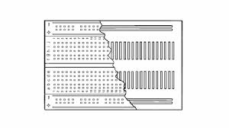
Protoboard
Protoboard, ou breadboard ,em inglês, é uma placa com furos e conexões condutoras para montagem de circuitos elétricos experimentais.

Slide 21
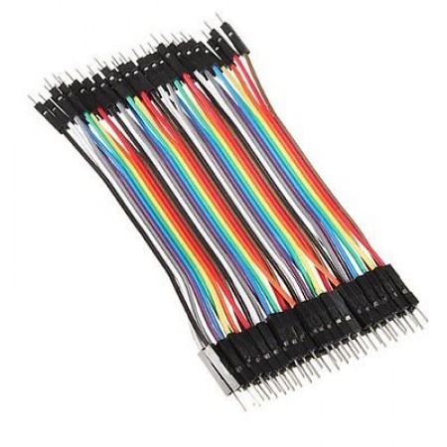
Jumpers
Jumper é um pequeno condutor utilizado para conectar dois pontos de um circuito eletrônico. MxM, MxF, FxF.

Slide 22
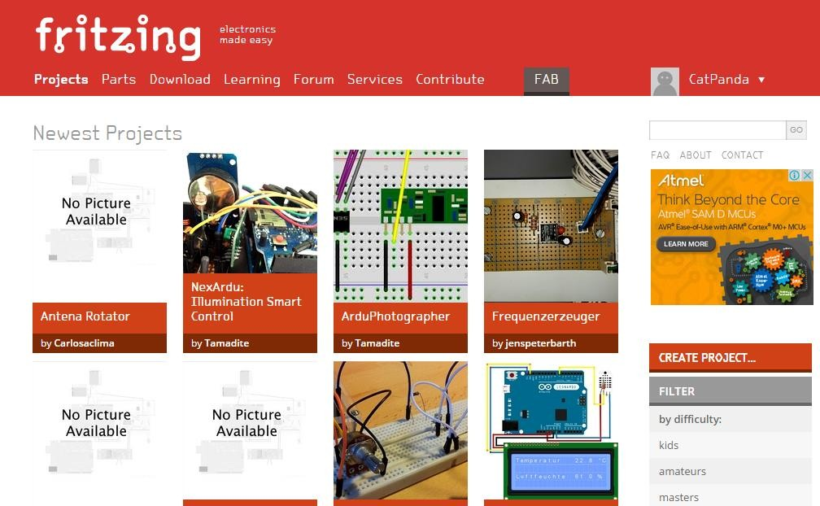
Antes de programar, vamos documentar!
Alguém já ouviu falar em Fritzing?

Slide 23
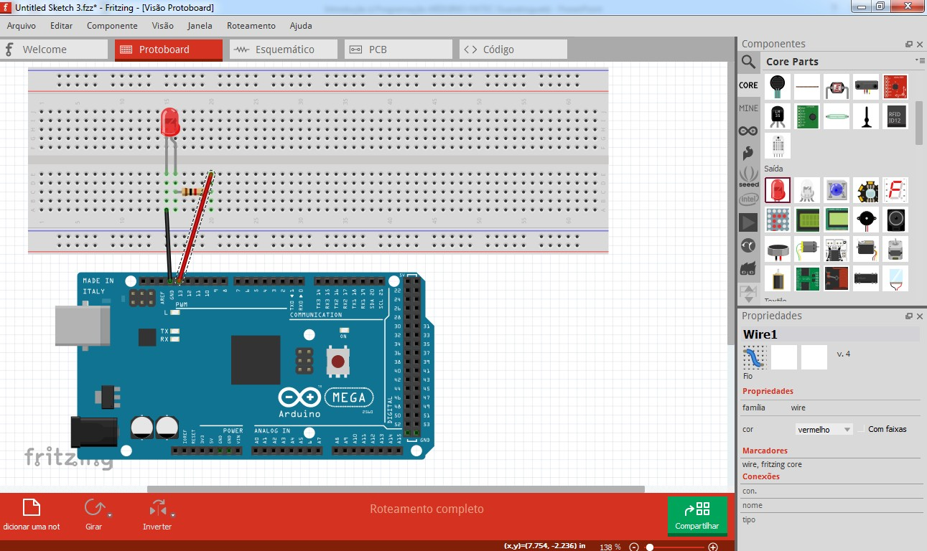
Antes de programar, vamos prototipar!
Fritzing é uma plataforma open source utilizado para modelagem dos nossos projetos, ele dispõe de todos os arduinos do mercado e vários sensores/atuadores.
Download : http://fritzing.org/download/

